Slide 1

毕业论文答辩
基于STM32与OneNet的
智能室内环境监测与调控系统
答辩人：杨国豪 | 指导教师：关朝旭
电气工程及其自动化 | 2026年5月
Notes:
1.7.2013
‹#›

Slide 2
目录
1
2
3
4
研究背景与意义
系统设计与技术路线
核心研究成果与测试
结论与不足展望
现状痛点 & 研究价值
架构设计 & 控制流程
系统实现 & 性能表现
项目总结 & 未来优化
Notes:
1.7.2013
‹#›

Slide 3
PART 1
研究背景与意义
从信息孤岛与高能耗痛点出发，明确系统核心目标与实践价值
Notes:
1.7.2013
‹#›

Slide 4
室内环境监测现状与痛点
传统室内监测的四项核心挑战
信息获取孤岛
能耗控制不力
依赖单设备或人工，难以全方位感知
设备无法根据实时数据自动精确调节
行业痛点
4大核心挑战
响应速度迟缓
缺乏智能闭环
参数异常时无法及时通知，处理滞后
缺乏“监测-分析-调控”完整自动化链路
Notes:
1.7.2013
‹#›

Slide 5
核心目标与应用价值
理论验证与实践落地的双重价值
本研究的三大核心优势
理论价值
01 理论价值
验证嵌入式技术与物联网云平台结合的可行性，构建高效系统
实践价值
场景扩展
02 实践价值
具备低成本、部署灵活的特点，提供可视化交互与远程干预功能
03 场景扩展
广泛适用于智能家居、实验室环境及节能办公管理，前景广阔
Notes:
1.7.2013
‹#›

Slide 6
PART 2
系统设计与技术路线
感知层、网络层与应用层的深度融合
Notes:
1.7.2013
‹#›

Slide 7



“端-管-云”总体架构设计
感知层、网络层和应用层的硬件与功能关联
感知层(端)
网络层(管)
应用层(云)
STM32F103主控芯片为核心控制
集成多源环境传感器进行底层数据采集
基于ESP8266模块建立无线连接
建立设备端与云端的透明通信链路
依托中国移动OneNet承载数据可视化
微信小程序作为触点，实现监控与操作
Notes:
1.7.2013
‹#›

Slide 8
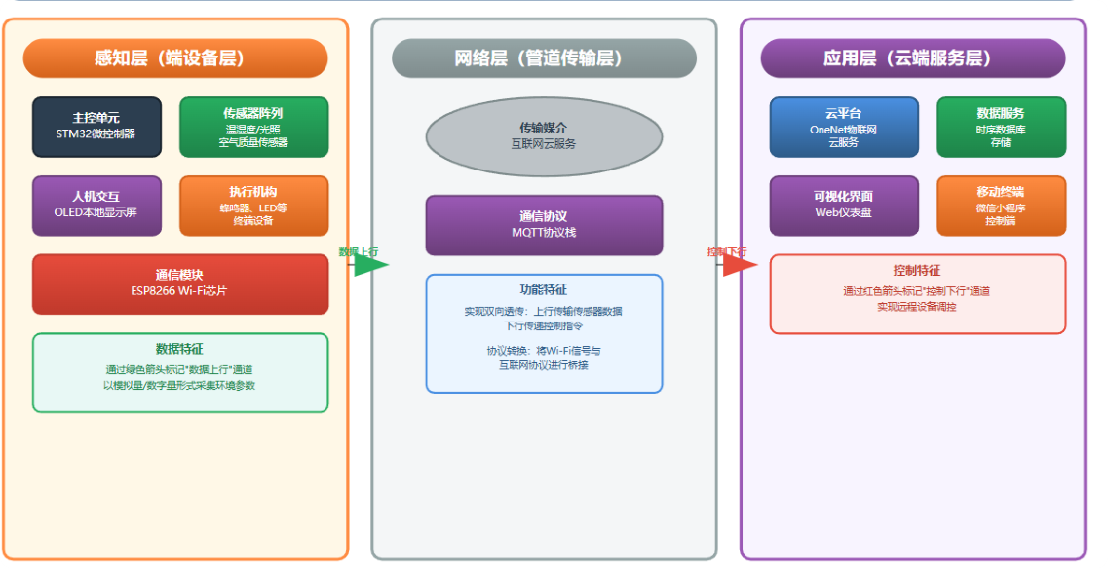
总体架构展开：感知层(端)
多源智能传感器矩阵与主控节点配置
■ 主控节点
STM32F103C8T6
负责数据汇总、A/D转换与本地逻辑判断。
■ 核心传感器矩阵
DHT11温湿度传感器
通过单总线协议，精准采集温度与相对湿度。
MQ-2烟雾传感器
对可燃气体及烟雾高灵敏监测，预防隐患。
GL5516光敏传感器
利用光生伏特效应，检测光照强度变化。
图：论文系统总体架构图
Notes:
1.7.2013
‹#›

Slide 9

总体架构展开：网络层(管)
高效、轻量的设备上云双向数据链路设计
■ 网络通信硬件
ESP8266 Wi-Fi 模块
通过串行接口与主控通信，连接室内路由器，打通TCP/IP底层链路。
■ 核心传输协议
MQTT 轻量级协议
采用发布/订阅模式，极大降低报文开销，适合带宽受限的嵌入式设备。
稳定双向通信
保证数据高效上报，确保云端指令低延迟穿透到达执行模块。
图：论文系统总体架构图
Notes:
1.7.2013
‹#›

Slide 10
系统的核心工作流程
从数据采集、云端上报到远程执行的闭环控制路线
系统初始化
硬件与连接就绪
云端同步
数据实时上报
各外设完成配置，ESP8266连接热点并与云平台握手。
数据封装为JSON格式，通过MQTT协议发布至OneNet平台。
传感器信号解析
指令下发执行
主控定时读取传感器数据，进行模数转换并滤波处理。
接收云端或小程序下发的指令，解析后驱动报警器与LED等模块。
数据采集
远程控制
Notes:
1.7.2013
‹#›

Slide 11
PART 3
核心研究成果与测试
系统硬件及软件实现与各项核心性能指标展示
Notes:
1.7.2013
‹#›

Slide 12
本研究的特色与创新点
聚焦功能完整性与控制闭环
核心创新体系
边缘云端双控
1. 监测调控一体化
在硬件与软件层面均实现了“采集-显示-同步-控制”的完整闭环，消除控制断层。
监测调控一体化
极简跨端体验
2. 云端控制
支持云端的主动下发干预，提升系统弹性。
3. 极简的用户跨端体验
抛弃传统繁杂的独立APP，通过微信小程序提供轻量、即走即用的监控方案。
Notes:
1.7.2013
‹#›

Slide 13
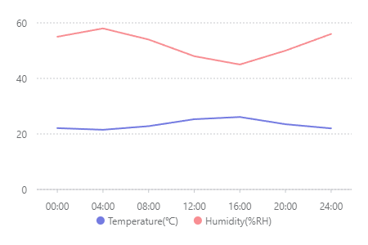
数据采集精度与长期稳定性
全天候环境参数趋势跟踪分析
连续24小时稳定追踪
采集室内环境温湿度数据，波动曲线精确反映了日间光照及夜间温度的自然变化。
高精度数据保障
与高精度温湿度计校准后，温度最大误差控制在±0.5℃，湿度在±2%RH以内。
采集与本地显示同步
数据不仅安全上传云端，本地OLED也以约1秒的刷新频率实现零感延迟显示。
Notes:
1.7.2013
‹#›

Slide 14
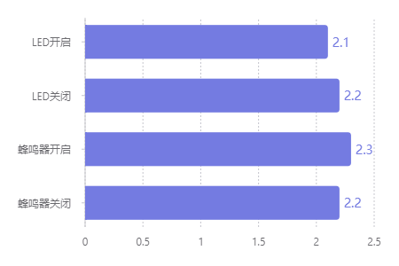
系统远程控制指令响应性能
软硬件联动与端到端下发时延表现
指令下发顺畅无阻
小程序控制指令通过HTTP到达OneNet服务器后，即时通过长连接MQTT下发至边缘设备端。
平均响应延迟约为2.2秒
经反复测试统计，从用户点击按钮到设备端实际动作，链路时延稳定保持在2秒级别内。
控制通道稳定可靠
无论执行高频灯光调节还是蜂鸣器控制，系统响应皆高度一致，未发生丢包与错发。
Notes:
1.7.2013
‹#›

Slide 15
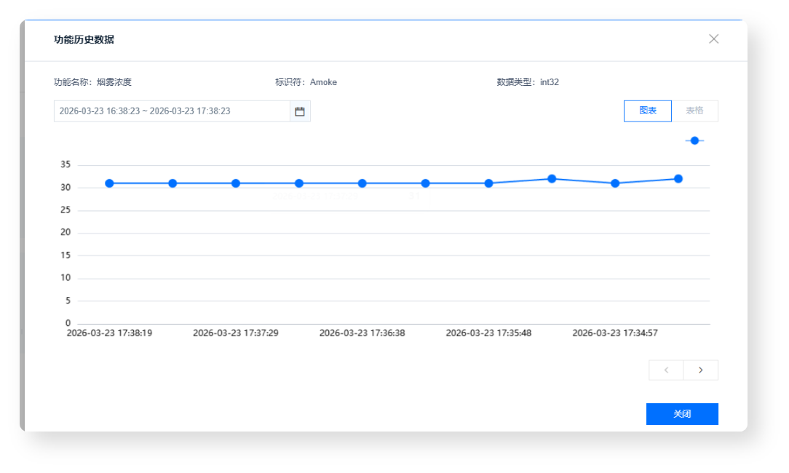
应用层实现(一)：OneNet云端服务
中国移动OneNet平台的设备托管与数据流可视化
核心云端服务能力
1. 设备无缝接入与托管
云平台提供核心的产品创建与鉴权管理，设备端通过三元组(ProductID, DeviceID, AuthInfo)安全直连。
2. 数据流存储与转发枢纽
对底层推送的高频JSON格式数据进行时序存储，同时作为指令中转站，将终端用户(小程序)的操作平滑路由至设备端，测试期上报成功率达99%。
3. 可视化仪表盘(Dashboard)
利用云端内置组件配置多维数据看板，直观渲染室内温湿度曲线及报警状态，方便管理者进行全局态势感知。
图：中国移动OneNet平台数据可视化仪表盘
Notes:
1.7.2013
‹#›

Slide 16
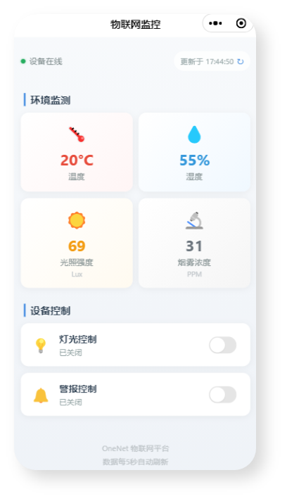
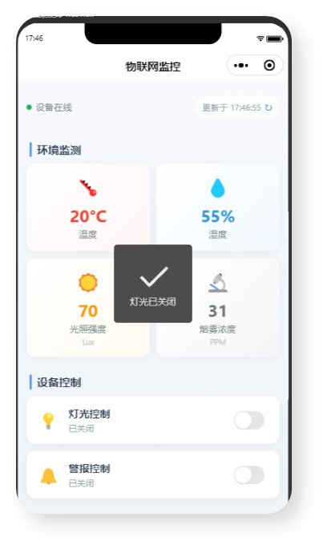
应用层实现(二)：微信小程序端
跨平台、免安装的极简终端用户交互体验
移动端功能架构
1. HTTP RESTful API 调用机制
通过调用OneNet开放的接口，利用GET请求拉取最新数据，POST请求推送控制指令，交互数据通过轻量级JSON格式解析。
2. 实时状态监控模块
直观展示室内的温湿度数值、光照强度以及烟雾浓度状态。配合动态阈值提醒，一旦监测到异常立即在界面形成醒目警示。
3. 反向远程干预模块
不仅具备“监测”能力，更具备“调控”闭环。用户可通过按钮无缝控制室内的灯光补充和蜂鸣器报警器开关，平均时延小于2.5秒
图：小程序主界面
图：状态联动与反馈
Notes:
1.7.2013
‹#›

Slide 17
PART 4
研究结论与不足展望
项目总结、局限性剖析与未来系统优化方向
Notes:
1.7.2013
‹#›

Slide 18
系统整体性能指标结论
经过压力测试与长周期运行，系统各项核心指标均达到或优于设计预期
连续稳定运行
高精度温度
湿度低漂移
72h
±0.5℃
±2%
历经72小时不间断压力测试，未见任何死机或意外重启现象。
核心温标误差严控在0.5度内，充分满足环境敏感型需求。
长效监测验证，相对湿度参数偏移始终锁定在商用标准线。
云端上报率
断网重连率
控制指令时延
99.9%
100%
2.2s
基于MQTT协议与重传机制，上千条条记录几乎无损送达。
主动断网恢复后15秒内自愈，网络波动对监控不造成永久影响。
小程序操作全链路平均时延极低，跨越物理空间实现无感干预。
Notes:
1.7.2013
‹#›

Slide 19
研究不足与未来展望
基于当前局限的四大系统升级方向
硬件延展方向
软件算法方向
监测维度扩展
计划增加CO2和甲醛等更多敏感气体监测指标，实现更全面的环境管理闭环。
算法融合优化
引入机器学习等前沿算法进行数据自校准，进一步提升多干扰场景下传感器精度。
功耗深度管理
针对ESP8266模块设计深度休眠唤醒机制，大幅延长移动电池供电下的工作寿命。
应用界面迭代
为小程序注入历史数据回放及触发阈值自定义功能，提升终端用户的掌控度与体验。
方向 1 (感知扩容)
监测维度扩展
方向 2 (算法突破)
算法融合优化
核心模块
方向 3 (能效控制)
功耗深度管理
方向 4 (体验升级)
应用界面迭代
周边配套
Notes:
1.7.2013
‹#›

Slide 20
致谢
感恩一路相伴与支持
本论文的顺利完成，离不开指导老师关朝旭自始至终的关怀与指导。从课题选定、方案规划，到硬件调试与文稿修改，关老师的悉心指点和严谨求实的学术作风令我深感敬佩与受益。
衷心感谢机械工程学院的全体授课教师，是老师们的倾囊相授为我构筑了坚实的专业根基与思考方法。
最后，感谢母校嘉兴大学四年来的培养与提供的广阔发展平台！
Notes:
1.7.2013
‹#›

Slide 21
THANK FOR YOUR WATCH
恳请各位老师批评指正
答辩学生：杨国豪
Notes:
1.7.2013
‹#›

